Slide 1
Предмет и задачи нейрохирургии. Топическая диагностика заболеваний ЦНС. Основные оперативные доступы.
КАФЕДРА НЕЙРОХИРУРГИИ НГМУ

Slide 2
ЦЕЛЬ ЛЕКЦИИ
Разбор основных понятий нейрохирургии

Slide 3
Нейрохирургия - раздел хирургии, разрабатывающий методы диагностики и оперативного лечения болезней и повреждений нервной системы. В самостоятельную специальность выделилась в 20-х гг. 20 в. благодаря достижениям неврологии, а также развитию хирургической техники.

Slide 4
Нейрохирургия тесно связана с нейрофизиологией, рентгенологией, радиологией и другими областями клинической медицины. Широко
использует их методы исследования, прежде всего рентгенологические (в т.ч. компьютерную томографию),
радионуклидные, ультразвуковые и др. Важную роль в развитии нейрохирургии играют достижения микрохирургии.

Slide 5
Специфическим для нейрохирургии является стереотаксический метод, позволяющий достигать хирургическим инструментом глубоко расположенных структур и различных точек головного мозга с минимальным повреждением других его участков. Введение этого метода способствовало созданию нового направления в нейрохирургии - стереотаксической нейрохирургии.

Slide 6
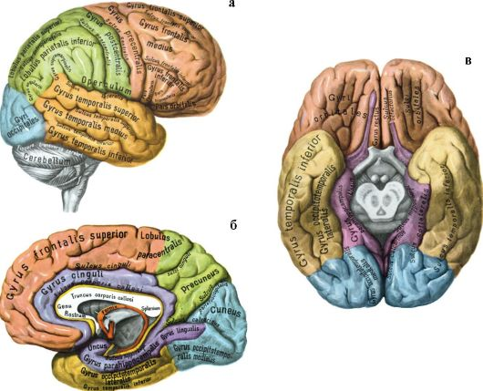
Поверхность полушарий головного мозга

Slide 7
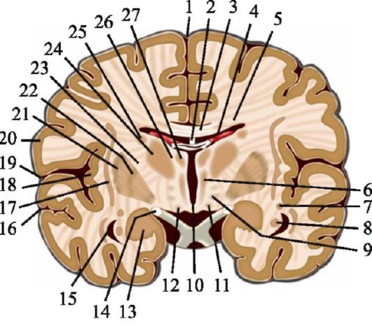
Фронтальный срез головного мозга на уровне сосцевидных тел:
I - межполушарная продольная щель; 2 - свод; 3 - мозолистое тело; 4 - сосудистое сплетение бокового желудочка; 5 - лучистость мозолистого тела; 6 - медиальное ядро таламуса; 7 - хвост хвостатого ядра; 8 - гиппокамп; 9 - субталамическое ядро; 10 - III желудочек;
II - сосцевидные тела; 12 - основание ножки мозга; 13 - миндалевидное тело; 14 - зрительный тракт; 15 - нижний рог бокового желудочка; 16 - верхняя височная борозда; 17 - ограда; 18 - островок; 19 - латеральная борозда; 20 - покрышка; 21 - скорлупа; 22 - бледный шар; 23 - внутренняя капсула; 24 - латеральные ядра таламуса; 25 - хвостатое ядро;
26 - мозговая пластинка таламуса;
27 - передние ядра таламуса

Slide 8
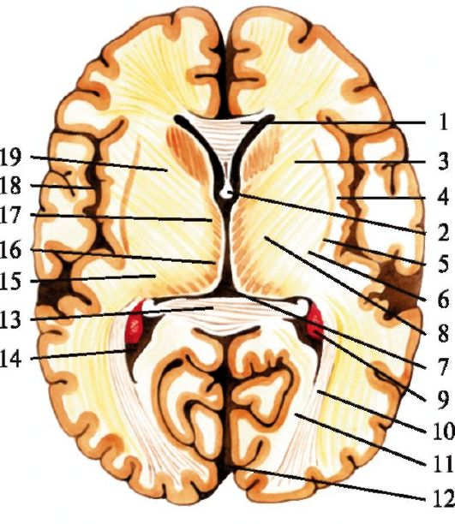
Горизонтальный срез головного мозга на уровне мозолистого тела:
I - колено мозолистого тела; 2 - свод; 3 - наружная капсула; 4 - самая наружная капсула; 5 - ограда; 6 - чече- вицеобразное ядро; 7 - III желудочек; 8 - внутренняя капсула; 9 - сосудистое сплетение бокового желудочка; 10 - задняя таламическая лучистость;
II - шпорная борозда; 12 - продольная межполушарная щель; 13 - валик мозолистого тела; 14 - задний рог бокового желудочка; 15 - латеральные ядра таламуса; 16 - медиальные ядра таламуса; 17 - передние ядра таламуса; 18 - островок; 19 - внутренняя капсула

Slide 9
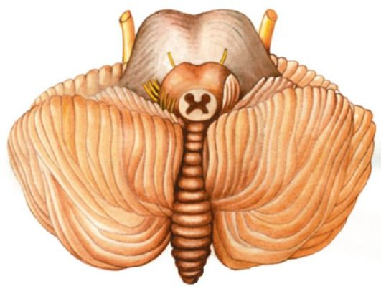
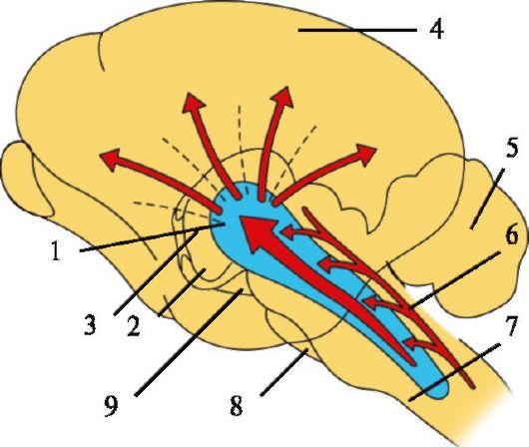
Мозжечок →
Ретикулярная формация ствола, ее активирующие структуры и восходящие пути к коре больших полушарий (схема):
1 - ретикулярная формация ствола мозга и ее активирующие структуры;
2 - гипоталамус; 3 - таламус; 4 - кора большого мозга; 5 - мозжечок; 6 - афферентные пути и их коллатерали; 7 - продолговатый мозг; 8 - мост мозга; 9 - средний мозг

Slide 10
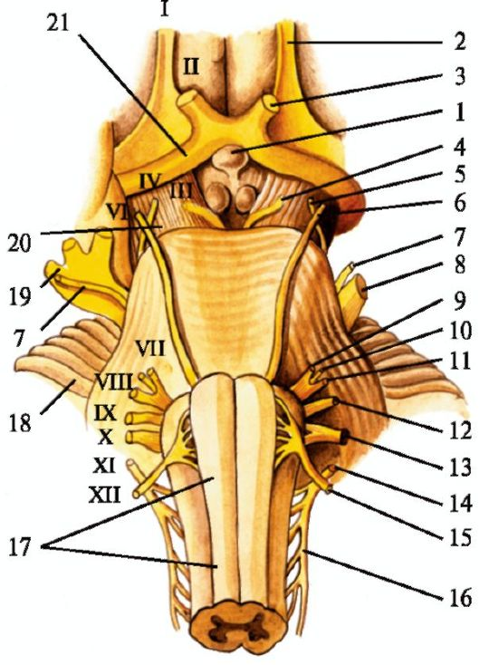
Основание головного мозга с корешками черепных нервов: 1 - гипофиз; 2 - обонятельный нерв; 3 - зрительный нерв; 4 - глазодвигатель- ный нерв; 5 - блоковый нерв; 6 - отводящий нерв; 7 - двигательный корешок тройничного нерва; 8 - чувствительный корешок тройничного нерва; 9 - лицевой нерв; 10 - промежуточный нерв; 11 - преддверно-улитковый нерв; 12 - языкоглоточный нерв; 13 - блуждающий нерв; 14 - добавочный нерв; 15 - подъязычный нерв; 16 - спинномозговые корешки добавочного нерва; 17 - продолговатый мозг; 18 - мозжечок; 19 - тройничный узел; 20 - ножка мозга; 21 - зрительный тракт. Римскими цифрами обозначены черепные нервы

Slide 11
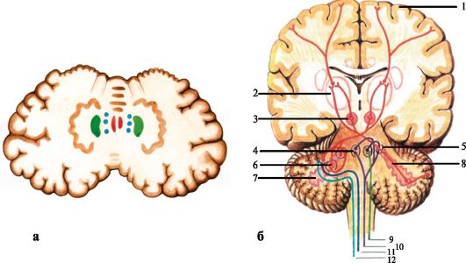
Мозжечок:
а - внутреннее строение; б - ядра мозжечка и их связи (схема): 1 - кора большого мозга; 2 - вентролатеральное ядро таламуса; 3 - красное ядро; 4 - ядро шатра; 5 - шаровидное ядро; 6 - пробковидное ядро; 7 - зубчатое ядро; 8 - зубчато-красноядерный и зубчато-таламический пути; 9 - преддверномозжечковый путь; 10 - пути от червя мозжечка (ядра шатра) к тонкому и клиновидному ядрам, нижней оливе; 11 - передний спинномозжечковый путь; 12 - задний спинномозжечковый путь
• от ретикулярной формации (ретикулоцеребеллярный путь);
• от нижней оливы (оливоцеребеллярный путь)

Slide 12
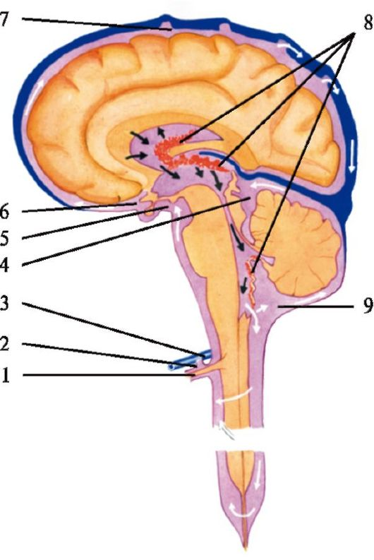
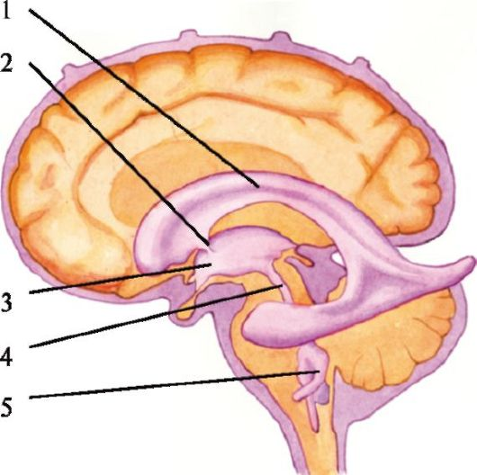
Желудочки мозга:
1 - левый боковой желудочек с лобным, затылочным и височными рогами;
2 - межжелудочковое отверстие; 3 - третий желудочек; 4 - сильвиев водопровод; 5 - четвертый желудочек, боковой карман
ножками мозга находится межножковая цистерна, кпереди от нее - цистерна перекрестка.
Пути ликвороциркуляции:
1 - корешок спинномозгового нерва;
2 - арахноидальная ворсинка; 3 - эпидуральные вены; 4 - окружающая цистерна; 5 - межножковая цистерна; 6 - хиазмальная цистерна; 7 - арахноидальные ворсины; 8 - хориодальное сплетение; 9 - мозжечково-медуллярная цистерна

Slide 13
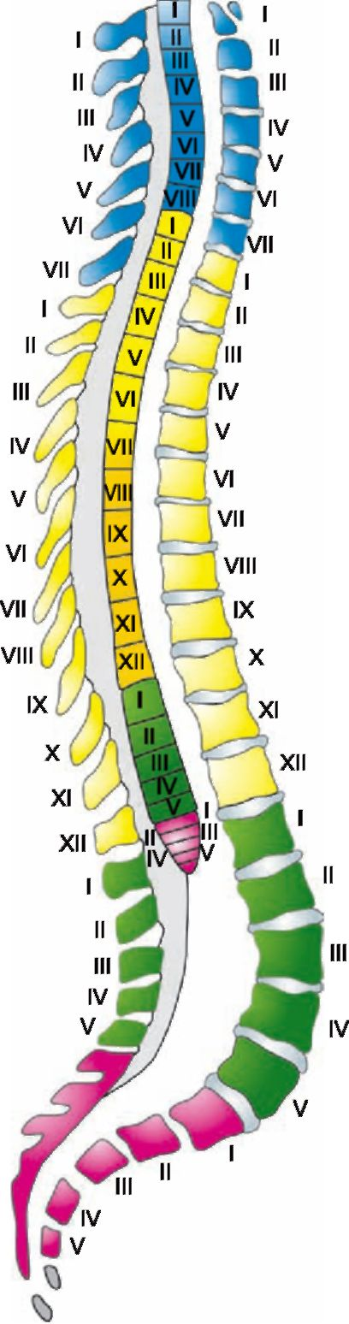
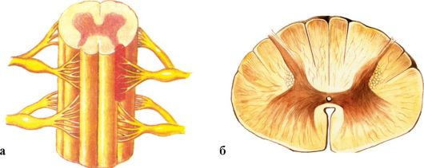
Спинной мозг и его сегменты

Slide 14
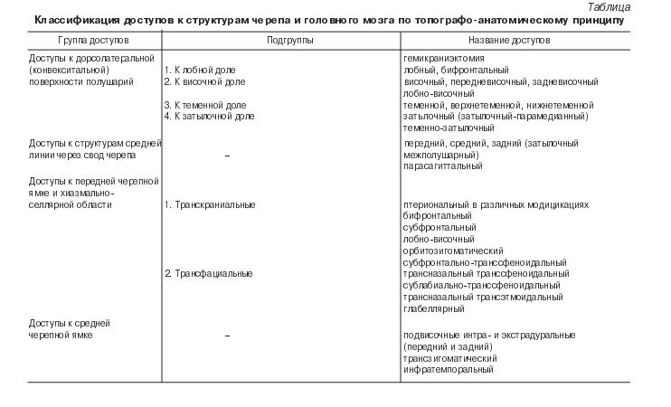

Slide 15
Литература
1. Гусев Е. И. Неврология и нейрохирургия [Комплект] : учебник: в 2 т. Т.2 : Нейрохирургия / ред.: А. Н. Коновалов, А. В. Козлов. - 2-е изд.,испр.и доп. - М. : ГЭОТАР-Медиа, 2009. - 420 с. : ил. 1,0 5
2. Можаев С. В. Нейрохирургия: учебник / С. В. Можаев, А. А. Скоромец, Т. А. Скоромец. - 2-е изд., перераб. и доп. - М. : ГЭОТАР-Медиа, 2009. - 480 с. : ил..
3. Лекции по нейрохирургии : учебник / ред. В. В. Крылов. - М. : Авторская академия : Товарищество научных изданий КМК, 2007. - 234 с. : ил.

